Slide 1

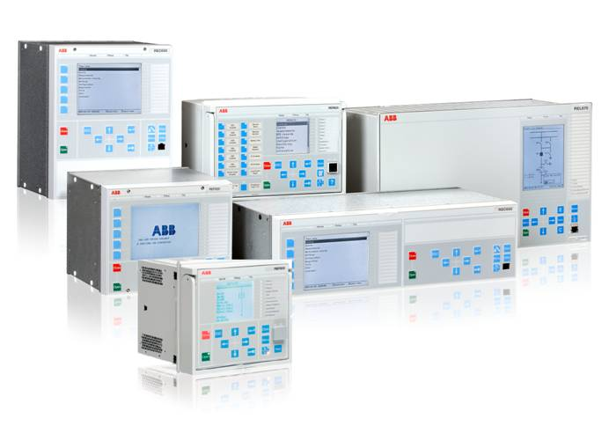
Este seminario web presentado por elrelión®familia de productos
Traducido del inglés al español - www.onlinedoctranslator.com
IED de protección y control avanzados de ABB
relión. Pensando más allá de la caja.
Diseñado para consolidar funciones sin problemas,reliónlos relés son más inteligentes, más flexibles y más adaptables. Fácil de integrar y con una amplia biblioteca de funciones, elreliónLa familia de protección y control ofrece una funcionalidad avanzada y un rendimiento mejorado.

Slide 2
Serie de seminarios web para escuelas sobre relés de protección de ABB
Descargo de responsabilidad
ABB se complace en brindarle información técnica sobre los relés de protección. El material incluido no pretende ser una presentación completa de todos los posibles problemas y soluciones relacionados con este tema. El contenido es genérico y puede no ser aplicable para circunstancias o equipos en alguna instalación específica. Al participar en la escuela de retransmisión de protección basada en la web de ABB, usted acepta que ABB le proporciona esta información solo con fines informativos y no ofrece garantías, representaciones ni garantías en cuanto a la eficacia o la utilidad comercial de la información para cualquier aplicación o propósito específico. , y ABB no es responsable de ninguna acción tomada en base a la información contenida en este documento. Los consultores y representantes de servicio de ABB están disponibles para estudiar operaciones específicas y hacer recomendaciones para mejorar la seguridad, eficiencia y rentabilidad. Póngase en contacto con un representante de ventas de ABB para obtener más información.

Slide 3

Introducción a las arquitecturas de comunicación en una subestaciónMedioambiente
Serie de seminarios web para escuelas sobre relés de protección de ABB
galina antonova
1 de octubre de 2015

Slide 4

Presentador
GalinaAntonova es con ABB Substation Automationy grupo de comunicación, Norteamérica. Tiene más de 15 años de experiencia en el área de ingeniería eléctrica, comunicaciones de datos y sincronización de tiempo, que aplicó principalmente a la industria eléctrica. en su corrienteroleCon ABB, Galina está aplicando su experiencia a la automatización de subestaciones y aplicaciones de relés de protección. Galina recibió su M. Sc. grado (1993) y un Ph.D. (1997) en Ingeniería Eléctrica y Comunicaciones de Datos de la Universidad Estatal de Telecomunicaciones, San Petersburgo, Rusia, y pasó un año en la Universidad de Columbia Británica (UBC) con una beca del presidente ruso. Participa activamente en IEEE PSRC y es miembro canadiense del IEC TC57 WG10.
GalinaAntonova
© ABB Inc.
30 de septiembre de 2015| Deslizar4

Slide 5
Objetivos de aprendizaje
Interfaces de comunicación
  Serie: RS-232, RS-485
  Ethernet/IP
  Comunicaciónmedios de comunicación
  Cobre
  Fibra
  Inalámbrico
Protocolos de aplicación / reglas de comunicación
  modbus
  DNP
  CEI 61850

Slide 6

¿Qué es RS-232?
Definición
NODO
Se encuentra en muchos formatos, principalmente 9/25 pines, pero se ha utilizado RJ-45.
RS-232es una red de conexión punto a punto.
  Esoestá basado en voltaje (referido a un solo retorno común [tierra]).
Reléspuede tener varios puertos RS-232.
  Por lo general, una reserva para localesprogramación (puerto frontal).
Es la interfaz eléctrica más utilizada.
Esoes un estándar TIA (Asociación de la Industria de las Telecomunicaciones).
Fue desarrollado originalmente en el subcomité TR30.2 de EIA sobre la interfaz.
La última revisión a partir de julio de 2009 es TIA-RS232-F
Notes:
Porquees voetapaaccionado, es susceptible al ruido.

Slide 7


Dispositivos RS-232 típicos
PUNTO A PUNTO
B
UN
UN
UN
VALOR
RS-232
MODEMS DE RADIOFRECUENCIA
C
mi
La nube.
RS-232
ANILLO CON MODEMS DE FIBRA ÓPTICA
C
B
UN
mi
UN
UN
VALOR
C
RS-232
mi
RS-232
RS-232
B
UN
UN
UN
VALOR
© Grupo ABB
30 de septiembre de 2015| Deslizar7
Notes:
RS-232 solo se usa para comunicarse con el convertidor.La comunicación en el anillo en sí no es RS-232.

Slide 8
Especificación ANSI RS-232
2 emulaciones
  DTE- Equipo Terminal Fecha
    Ejemplo: computadora personal
  DCE-Equipo de comunicación de datos
    Ejemplo: módem (equipo de llamadas automáticas)

Slide 9
Eléctriconiveles
El voltaje es negativo
  Estado binario = 1
  Condición de la señal -3V a -15V
  Marca.
El voltaje es positivo
  Estado binario = 0
  Condición de señal +3 a + 15 V
  Espacio.
Región de transición/intermedia -3V a + 3V
+15 VCC
+3 V CC
0 VCC
3 VCC
15 VCC
Región Intermedia
© Grupo ABB
30 de septiembre de 2015| Deslizar9
Notes:
ÉlLa región intermedia es aquella por donde puede entrar el ruido.
El estado binario 1 es la condición de señal negativa.
El estado binario 0 es la condición de señal positiva.

Slide 10
Velocidad RS-232
Las velocidades modernas son de:
  110 baudios (no se usa realmente).
  115,2 Kbaudios.
Un baudio es una representación de bits.
  Un baudio no significa necesariamente 1 bit.
  Un baudio significa un cambio de estado de la línea.
  Tasa de baudios = 9600 = 1 cambio de cada estado 100 microsegundos.
Notes:
Cuanto mayor sea la tasa de baudios,más susceptible al ruido es y se reduce la longitud del cable.

Slide 11
Conector RS-232
No se especifica el estilo del conector
  Originalmente especificado para 25 pines.
  IBM desarrolló un estándar de facto de 9 pines.
Conector de interfaz física
  DB-25
  DB-9
  Terminales de tornillo
  Conectores telefónicos RJ-11
  Conectores Ethernet RJ-45

Slide 12
Diagrama de cableado RS-232 DB-25
DTE
1 - Tierra de protección
2 - Datos transmitidos
3 - Datos recibidos
4 - Solicitud de envío
5 -Borrar para enviar
6 - Conjunto de datos listo
7 - Tierra de señal - Retorno común
8 - Detección de portador de datos
20 - Terminal de datos lista
22 - Indicador de timbre
DCE
1 - Tierra de protección
2 - Datos transmitidos
3 - Datos recibidos
4 - Solicitud de envío
5 -Borrar para enviar
6 - Conjunto de datos listo
7 - Tierra de señal - Retorno común
8 - Detección de portador de datos
20 - Terminal de datos lista
22 - Indicador de timbre
estrategia en tiempo real - Espacio =Modo de transmisión Marca = Modo de recepción
CTS - Espacio = Enviar datos Marca = No enviar datos
DSR - Espacio = Dispositivo descolgado Marca = Dispositivo colgado
DTR - Espacio = Dispositivo en línea Marca = Dispositivo fuera de línea
DCD - Espacio = Buena marca de datos = Error en los datos
RI - Mark = Teléfono sonando Espacio = No sonando
NOTA: rara vez se utilizan RTS/CTS y DTR/DSR
© Grupo ABB
30 de septiembre de 2015| Deslizar12
Notes:
DB-25 es la mayoríay utilizado en módems.
Los pines 20 y 22 se utilizan para el módem.

Slide 13
Interfaz física RS-232
Señal
  Transmitir (TX)
  Recibir (RX)
  Tierra (GND)
Control
  Listo para enviar (CTS)
  Solicitud de envío (RTS)
  Conjunto de datos listo (DSR)
  Listo para terminal de datos (DTR)
  Detección de portadora (CD)
Notes:
Básicamente se utilizan dos señales, TX y RX.
Las señales de control sonrequerido para sistemas de radio y algunos otros omayorequipo.

Slide 14
RS-232 (DB-9)
DTE (9 pines) DCE
DTE DCE
2 - TX RX - 2
3 - RX TX - 3
4 - DTR DTR - 4
5- TIERRATIERRA- 5
6 - DSRDSR- 6
7 - Estrategia en tiempo realestrategia en tiempo real- 7
8 - CTSCTS- 8
Nota: Si ambos dispositivos están
DTE o DCE
vuelva a fijar el cable como
¡necesario!
Longitud máxima del cable de 50 pies
© Grupo ABB
30 de septiembre de 2015| Deslizar14
Notes:
Dependiendo dela tasa de baudios puede llegar hasta 100 pies.

Slide 15
¿QUÉ SUCEDE SI NECESITO CONECTAR DTE/DTE O DCE/DCE?
MÓDEM NULO

Slide 16
¿Qué es un módem nulo?
NODO A NODO B
2 DT
3RD
5 TIERRA
7 RTS
8 CTS
4 DTR
6 DSR
2 DT
3RD
5 TIERRA
7 RTS
8 CTS
4 DTR
6 DSR
Hay ocasiones en las que el software requiere el protocolo de enlace y no el hardware.
© Grupo ABB
30 de septiembre de 2015| Deslizardieciséis
Notes:
Pasadores de salto7 y 8 juntos según los requisitos de los dispositivos.
Los pines 7 y 8 también pueden ser necesarios para cruzar por ciertodispositivos para comunicarse, por ejemplo, un módem y una radio.

Slide 17
RS-232
Ventajas desventajas
Ventajas
  Fácil de implementar
  Fácil de solucionar
  Diseñado para equipos de comunicación de “largo alcance”
Desventajas
  Susceptible al ruido
  Relatividad distancias cortas
  Diseñado para dispositivos individuales
Notes:
Diseñado para equipos de comunicación de "largo alcance", p..sistemas de radio

Slide 18
RS-485
A diferencia de RS-232, RS-485 permite la interconexión de múltiples dispositivos.
NODO
NODO
NODO
NODO
NODO
NODO
Ventajas
  Fácil de implementar
  Alta capacidad de expansión
  Menos susceptible al ruido
Desventajas
  Mayores costos de cableado
  Más difícil de solucionar
© Grupo ABB
30 de septiembre de 2015| Deslizar18

Slide 19
Una PC IBM tiene un puerto RS-232
RS-485
NODO
NODO
NODO
NODO
NODO
NODO
RS-232
CONVERTIDOR
Es posible que se necesite un convertidor para transformar la interfaz RS-232 en una interfaz RS-485
Muchos fabricantes de interfaces están disponibles.
© Grupo ABB
30 de septiembre de 2015| Deslizar19

Slide 20
RS-485
2 variantes de RS-485
  2 hilos (semidúplex)
  4 hilos (dúplex completo)
TX =
Texas-
RX +
rx-
ÁRBITRO
TX +
TX-
RX +
rx-
ÁRBITRO
TX =
Texas-
RX +
rx-
ÁRBITRO
RX +
RX-
TX +
Texas-
ÁRBITRO
Simplex: transmisión de datos en una sola dirección (no se usa con mucha frecuencia).
Half Duplex: datos que se pueden transmitir en ambas direcciones, pero no al mismo tiempo.
Full Duplex: datos que se pueden transmitir en ambas direcciones (TX/RX) al mismo tiempo.
© Grupo ABB
30 de septiembre de 2015| Deslizar20
Notes:
Cuando más dispositivos están conectados al sistema, la comunicacióntiene que ser lento debido a la cantidad de datos que se transmiten a través del sistema.
2 hilos es típico para la mayoría de las aplicaciones.
La mayoría de los equipos soportan semidúplex.

Slide 21
Carga RS-485
comunicación equilibrada
  sentidoentre + y -
    un, b
    +,-
  Capaz de conectar hasta 32 cargas.
  Un terminal negativocon respecto a BTerminal
    1 o marca
  Un terminal positivocon respecto a BTerminal
    0 o espacio
Notes:
Típicamente5 o 6 dispositivos están conectados en sistemas RS-485.

Slide 22
Carga RS-485
Un dispositivo debe ser capaz de conducir:
  Impedancia de 60 ohmios (54 ohmios en el peor de los casos).
Verifique las recomendaciones del fabricante (dependiendo del cable) 1,000 pies – 4,000 pies máx.
Notes:
RS-232mira la diferencia del cable referido a tierra contrario a RS-485 que mira la diferencia entre 2 cables.
Hace que RS-485 sea menos susceptible al ruido.
La longitud depende de la capacitancia del cable.

Slide 23
Aislamiento RS-485
Interno
al DEI
Externo
al DEI
Interno
artefacto explosivo improvisado
Ccircuito
referencias
dyodo
Externo
Mundo
Actual/
Voltaje
vía aislada
opto-Electrónica
Interno y
Referencia externa
mismotierra
Aislamiento electrónico
  Componentes internos que comparten la misma tierra. Aislamiento de ruido limitado al del circuito integrado. (Aislamiento = varios voltios)
opto-Aislamiento
  Circuito de aislamiento óptico interno. Aísla los terrenos decomponentes (aislamiento= varios KV)
© Grupo ABB
30 de septiembre de 2015| Deslizar23

Slide 24
RS-485
¿Qué pasa con la puesta a tierra?
Se recomienda que un escudo se termine en un punto.
Algunos relés tienen puertos aislados. Esto puede requerir un conductor de TIERRA separado que interconecte cada nodo en el cable.
EIA RS-485Estados de especificaciones:"Élla referencia del circuito puede ser establecida por un tercer conector que conecta los cables comunes del equipo O puede ser proporcionada por conexiones en cada equipo que usa a una referencia de tierra.”

Slide 25
Diagrama de topología Arquitectura multipunto RS-485
+ 5 V
Puente J8 “ENTRADA
470 ohmios
TX/RX +
Puente J6 “ENTRADA”
120 ohmios
TX/RX -
Cable “A”
Puente J 7 “ENTRADA”
470 ohmios
BANCO SW 2
Dipswitch 1 = IN (resistencia de término IN)
Cable de tres hilos con
escudo. Cable “B”
C
mi
* Ver Nota A.
Convertidor
RS232/RS422/485
C
C
C
mi
mi
mi
Unidad 1 Unidad 2 Unidad 30 Unidad 31
Jerséis
J6, J7, J8
"AFUERA"
Unidad final Unidad en línea Unidad en línea Unidad final
32 Dispositivos y3,000Pies Carga máxima y distancia.
Notes:
El finresistencia de línea ayuda a equilibrar la carga. Se requiere para cables largos. La norma especifica 120Ω
100 pies es una longitud típica de subestación en la que es posible que no se requiera una resistencia final.
El escudo se utiliza para eliminar las corrientes circulantes.

Slide 26
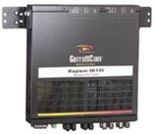
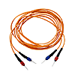
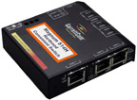
ethernet
IEEE802.3
Los nodos de Ethernet que se encuentran en las subestaciones generalmente se conectan a través de fibra óptica.
Los nodos Ethernet se pueden conectar a través de cobre (Cable CAT 5).
Cobre: ​​10Base-T, 100Base-TX
  Conector RJ-45
Fibra: 100Base-FX
  Conector SC (empujar/tirar)
  Conector ST (atornillado)
  Otros
Notes:
La fibra se utiliza en la subestación.debido a laCampos electromagnéticos, que a menudo se denominan EMF.

Slide 27
ethernet
CableConexión
Hay dos tipos de puertos Ethernet de cobre:
  MDIX: típicamente lo que usa un concentrador o conmutador
  MDI: típicamente lo que usa una tarjeta NIC
Un concentrador Ethernet típico emula la interfaz MDI.
Esto significa que para la interconexión se debe saber qué tipo de cable CAT 5 se requiere:
  Pin-out directo
  Cruz clavada
La mayoría de los adaptadores Ethernet modernos tienen capacidad de detección automática que elimina la necesidad de cables cruzados.
Notes:
similares a MDIa lo que RS-232 lo utiliza.
Por lo general, en una subestación, la comunicación entre los dispositivos en un panel es de cobre y desde la sala de control hasta el patio de interruptores es de fibra.

Slide 28
Conectividad de cobre Ethernet
Cable directo Ethernet
Concentrador Ethernet Concentrador Ethernet
Cable directo Ethernet
Ethernet cruzado
Cable *
* A menos que Hub tenga un interruptor de enlace ascendente
IED con tarjetas Ethernet instaladas
artefacto explosivo improvisado
Con Tarjeta Ethernet
Ethernet recto
a través de cable
Cruz Ethernet
cable anclado
ethernet
Centro
ordenador personal
Con tarjeta NIC
PC con NIC
Tarjeta
Ethernet recto
a través de cable
© Grupo ABB
30 de septiembre de 2015| Deslizar28
Notes:
Esteslide es solo un ejemplo de la conexión Ethernet.
El protocolo TC/IP admite la conexión de varios puntos.

Slide 29
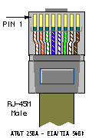
Distribución de pines del cable Ethernet CAT-5
Estándares de cableado de categoría 5:
EIA/TIA 568A/568B y AT&T 258A definen los estándares de cableado y permiten dos códigos de color de cableado diferentes.
Cable cruzado
Cable directo
PIN RJ-45
PIN RJ-45
PIN RJ-45
PIN RJ-45
1 prescripción+
3 Tx+
1 Tx+
1 RC+
2 RC-
6 Tx-
2 Tx-
2 RC-
3 Tx+
1 RC+
3 RC+
3 Tx+
6 Tx-
2 RC-
6 RC-
6 Tx-
  Los pares pueden ser de colores sólidos y no tener la raya.
  El cable de categoría 5 debe usar conectores clasificados de categoría 5.
Clavo #
EIA/TIA 568A
AT&T 258A o EIA/TIA 568B
Ethernet 10BASE-T
Token Ring
FDDI, ATM y TP-PMD
1
Blanco verde
Blanco/Naranja
X
X
2
Verde blanco
Naranja/Blanco
X
X
3
Blanco/Naranja
Blanco verde
X
X
4
Azul blanco
Azul blanco
X
5
Blanco azul
Blanco azul
X
6
Naranja/Blanco
Verde blanco
X
X
7
Blanco/Marrón
Blanco/Marrón
X
8
Cafe Blanco
Cafe Blanco
X
© Grupo ABB
30 de septiembre de 2015| Deslizar29
3-17-26
Cortesía de Enterasys Knowledge @ http://knowledgebase.enterasys.com/esupport/esupport
Notes:
esta diapositivaes solo para mostrar el pin-out del cable.

Slide 30
ethernet
Conexión de fibra
Hay dos tipos de conexiones de fibra:
  Modo singular
  Modo múltiple
Hay dos tipos de fibra:
  GRAMOmuchacha
  PAGlastico
Hay diferentes diámetros:
  50 micras
  62,5 micras
La fibra no puedeentremezclarse sinconvertidores
  Asegúrese de saber lo que se está utilizando.
Notes:
Al conectar fibracables ópticos, uno debe ser consciente de lafibratipo, por ejemplo, modo único o multimodo.

Slide 31
ethernet
Conexión de fibra
Modo singular
  Solterolongitud de onda de la luz
  Se utiliza para largas distancias
  Gran ancho de banda
  Más caro
multimodo
  Múltiples longitudes de onda
  Permite más “canales”
  Menos costoso
Notes:
Usos de modo único (SM)láser yLED multimodo (MM).
SM generalmente se usa entre subestaciones y MM dentro de la subestación.
MM opera en la longitud de onda de 850 nm y 1300 nm y las fibras SM operan en 1310 o 1550Nuevo Méjico.

Slide 32
ethernet
Conexión de fibra
Copa
  Más común
  Lmásdistancias
  Máscaro
El plastico
  Más económico
  distancias muy cortas
  Bajas velocidades
Diámetros
  62.5micras
    Más común
  50micras
    Anchos de banda más altos

Slide 33
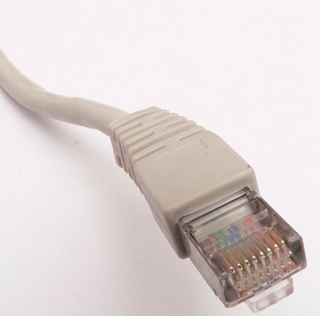
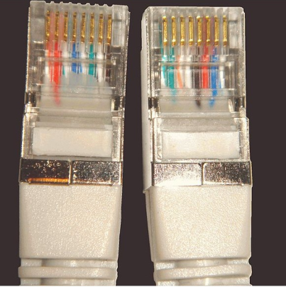
Fundamentos de Ethernet
Interfaces de medios
El conector más común usado hoy en día es el RJ-45 eléctrico para
  2 pares (TX y RX) o 4 pares para GigE =>reemplazo de alambre
  Sin blindaje (UTP) o blindado (STP)
  Straight o Crossover (intercambio de pares TX y RX)

Slide 34
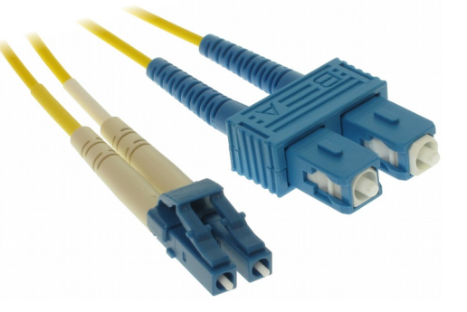
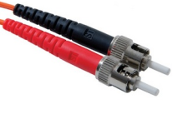
Fundamentos de Ethernet
Interfaces de medios
Las conexiones de fibra comunes son ST, LC y SC para
  Cable multimodo (naranja) con longitud de onda de 810 nm
  Cable monomodo (amarillo) con longitud de onda de 1310nm o 1510nm
  Puede tener TX en una y RX en otra longitud de onda (1 fibra)

Slide 35
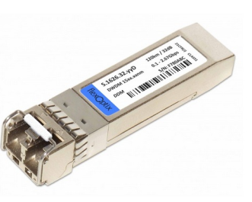
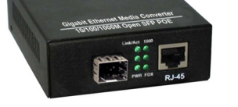
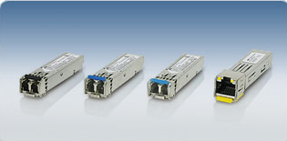
Fundamentos de Ethernet
Interfaces de medios
Small Form Factor Pluggable (SFP) proporciona una forma universal de conectarse a través de CUALQUIER conector (se necesita un transceptor apropiado)

Slide 36

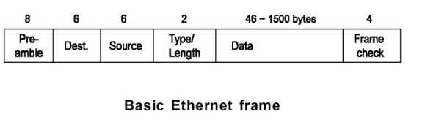
Fundamentos de Ethernet
Estructura del marco de datos
Los datos (comandos/estado/control) se empaquetan en “sobres” llamadostramas de Ethernet
Tramas Ethernet, contienen información sobre
  remitente (dirección MAC de origen)
  receptor (dirección MAC de destino)
  protocolo de capa superior, por ejemplo, IEC 61850 GOOSE
  integridad de los datos (comprobación especial de la validez de los datos)
Las tramas de Ethernet son de 64 a 1518 bytes o de 68 a 1522 bytes (si se usa la etiqueta VLAN)

Slide 37
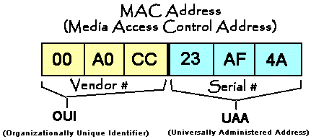
Fundamentos de Ethernet direcciones MAC
Las direcciones MAC sonúnico a nivel mundialy consta de 6 bytes (hay una extensión de 8 bytes)
  3 primeros bytes sonIdentificador único de la organización(UI)
  3 últimos bytes asignados de forma única por el proveedor
  El tipo de tráfico corresponde al tipo de dirección MAC

Slide 38

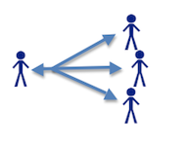

Fundamentos de Ethernet
Tipos de tráfico y direcciones MAC especiales
Las redes de área local (LAN) suelen tener 3 tipos de tráfico:
  transmisión(uno a todos los demás)
  multidifusión(uno a muchos otros)
  unidifusión(uno a otro)

Slide 39
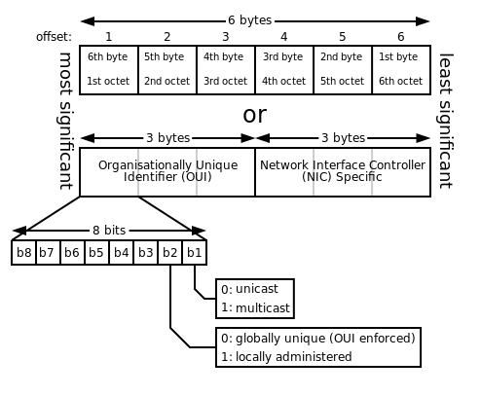
Fundamentos de Ethernet
Tipos de tráfico y direcciones MAC especiales
Las direcciones MAC especiales se utilizan para la transmisión (todos los 1) y la multidifusión (el primer byte de la dirección MAC es el bit menos significativo 1)
La transmisión se usa normalmente para el aprendizaje de direcciones MAC para llenar la tabla de direcciones MAC y otras funciones, cubre toda la LAN

Slide 40
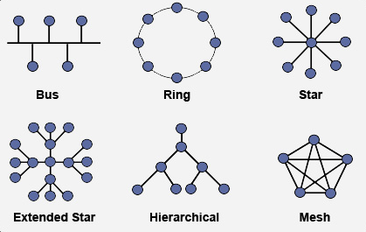
Fundamentos de Ethernet
Topologias de red
Las topologías de red Ethernet evolucionaron de
  unautobúspara
  unestrella
  hierático,mallayanilloTambién se utilizan topologías.

Slide 41
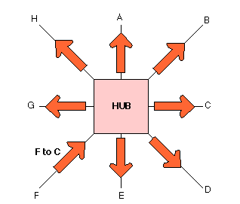
Fundamentos de Ethernet
Hubs y colisiones
La topología de bus Ethernet requiere que todos los dispositivos siempre se “escuchen”, por lo que se utilizaron dispositivos llamados repetidores o concentradores.

Slide 42
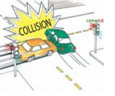
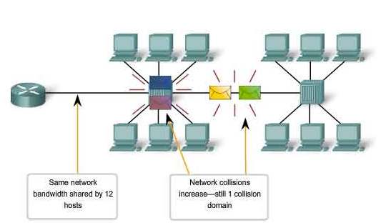
Fundamentos de Ethernet
Hubs y colisiones
Los concentradores Ethernet envían todos los datos recibidos en 1 puerto a todos los demás puertos y no pueden transmitir y recibir datos al mismo tiempo (esto se denomina modo semidúplex)
Si 2 o más dispositivos transmiten al mismo tiempo, puede ocurrir una colisión de datos. Los datos deben retransmitirse y pueden perderse

Slide 43
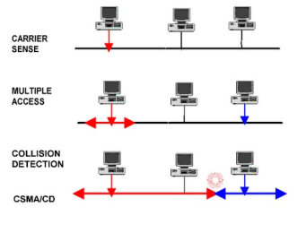
Fundamentos de Ethernet
Hubs y colisiones
El acceso múltiple de detección de colisiones (CDMA) es el núcleo de la Ethernet original
Para abordar el problema de las colisiones, se introdujeron dispositivos que pueden transmitir y recibir al mismo tiempo; estos se denominanConmutadores Ethernet(o puentes)

Slide 44
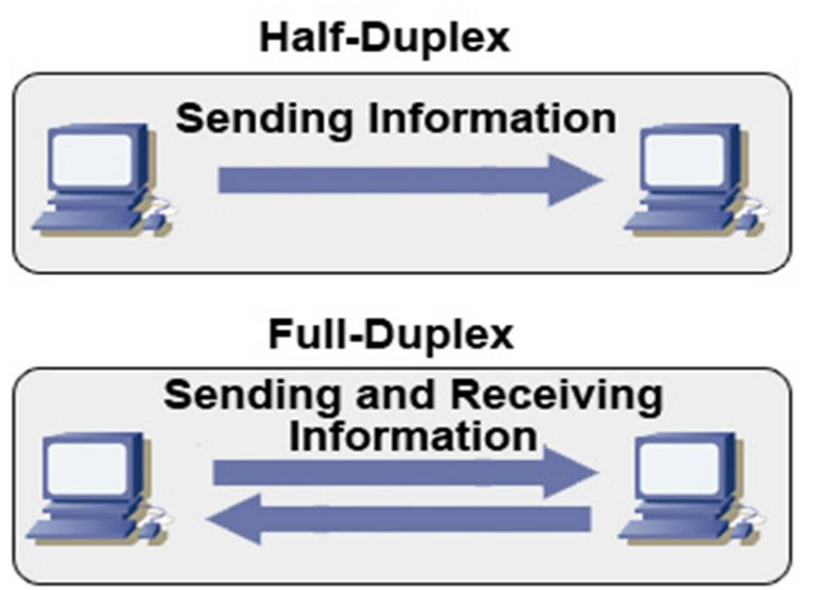
Funcionalidad de conmutador Ethernet
Modo dúplex completo
Los conmutadores Ethernet pueden transmitir y recibir datosal mismo tiempo, esto se llama modo dúplex completo
DLas colisiones ata sonImposibleen modo dúplex completo

Slide 45
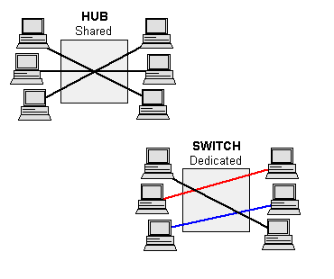
Funcionalidad de conmutador Ethernet
Dedicado, no compartido
Los conmutadores Ethernet envían datos solo adonde reside su destino(en lugar de enviar datos a todos los puertos, como lo hacen los concentradores)
Los conmutadores Ethernet se utilizan normalmente enestrellaymallay topologías de anillo

Slide 46
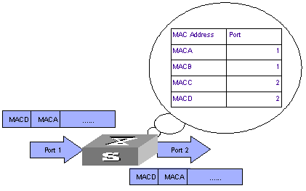
Funcionalidad de conmutador Ethernet tabla de direcciones MAC
Para poder enviar datos solo a donde reside su destino, los conmutadores Ethernet necesitan saber qué puerto está conectado a qué dispositivo (s)
Esta información se aprende y se registra en la tabla de direcciones MAC

Slide 47
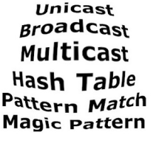
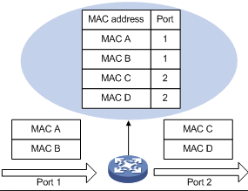
Funcionalidad de conmutador Ethernet tabla de direcciones MAC
El tipo y la calidad de la tabla MAC define laactuaciónde un conmutador Ethernet, por ejemplo, con un conmutador de mesa pésimo, se convierte en un concentrador que envía tramas a todos los puertos, inundando la red

Slide 48
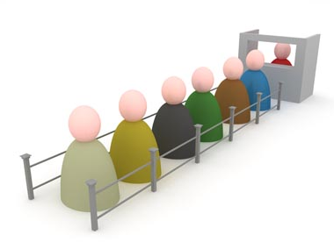
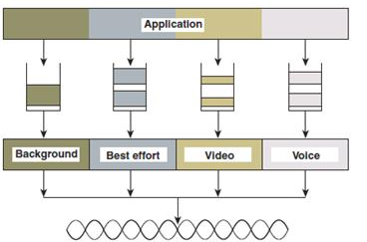
Funcionalidad avanzada del conmutador Ethernet
Prioridades
Aunque las colisiones de datos no están presentes en las redes full-duplex, los datos aún pueden perderse debido aalmacenamiento en búfer limitado
Para asegurarse de que los datos críticos se entreguen de manera confiableprioridadesfueron introducidos
Existen 8 niveles de prioridad, mientras que normalmente se utilizan 4 o incluso 2

Slide 49
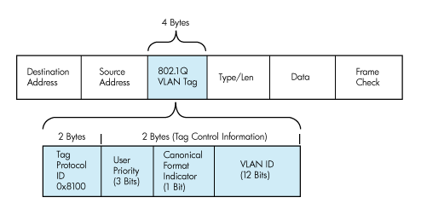
Funcionalidad avanzada del conmutador Ethernet
Prioridades
El número de prioridades corresponde al número de regiones ocolasenbúferes internos, de modo que los búferes de alta prioridad se mantengan disponibles para datos de alta prioridad, incluso si los búferes de baja prioridad están llenos y los datos de baja prioridad podrían descartarse
Las prioridades se utilizan para aplicaciones críticas.
Las prioridades se configuran en conmutadores Ethernet y dispositivos finales. La prioridad esuna parte de la trama de Ethernet (3 bits)

Slide 50
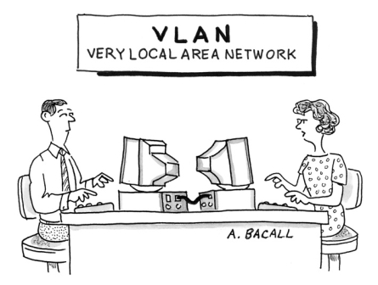
Funcionalidad avanzada del conmutador Ethernet
VLAN
En una LAN, algunos dispositivos se pueden usar para una aplicación, otros para otra y no es necesario compartir los datos. De hecho, es preferible separar los datos utilizados para estas aplicaciones

Slide 51
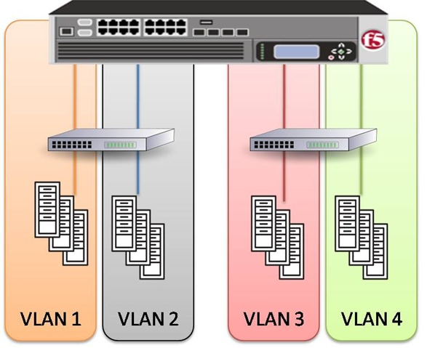
Funcionalidad avanzada del conmutador Ethernet
VLAN
Las LAN virtuales (VLAN) permitenseparación del tráficodentro de la misma red física

Slide 52
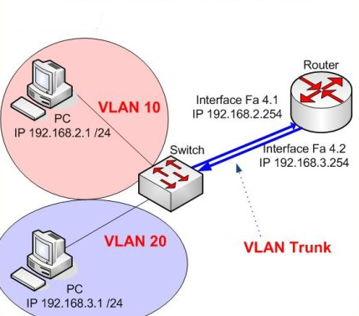
Funcionalidad avanzada del conmutador Ethernet
VLAN
Son posibles hasta 4094 VLAN separadas. Todo el tráfico, incluida la transmisión, está contenido dentro de una VLAN determinada
Las VLAN se configuran en conmutadores Ethernet y dispositivos finales. El identificador de VLAN es parte de la trama de Ethernet (12 bits)

Slide 53
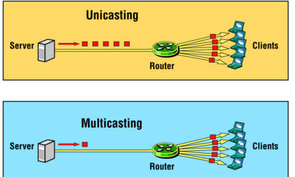
Funcionalidad avanzada del conmutador Ethernet multidifusión
La multidifusión es una forma adicional de vincular el tráfico de datos entre los dispositivos requeridos
En una VLAN dada, es posible crear múltiples grupos de multidifusión, de modo que solo los dispositivos que son miembros de ese grupo podrán participar en el intercambio de datos.
La membresía de multidifusión se configura en conmutadores Ethernet y dispositivos finales. También se pueden utilizar protocolos de reserva de multidifusión.

Slide 54
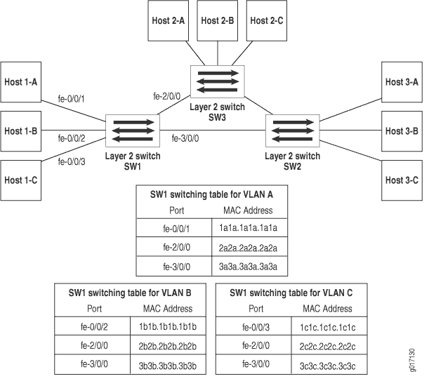
Funcionalidad avanzada del conmutador Ethernet
Ejemplo de red Ethernet

Slide 55
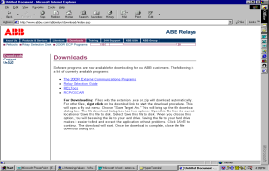

Arquitectura general de comunicación
LAN
Local
Área
Red
CENTRO/INTERRUPTOR
ethernet
Comienzo
Bandera
IP
Encabezamiento
TCP
Encabezamiento
Solicitud
ethernet
Indicador final
Servidor local
PÁLIDO
Ancho
Área
Red
NAVEGADOR -> Envía datos de usuario ----DATAGRAMA
Él
Red
Los usos de InternetPila de protocolos TCP/IP. Los datos se mapean en varias capas, por ejemplo (TCP/IP sobre Ethernet)

Slide 56
Comprender el modelo TCP/IP
Hay 4 capas interconectadas:
  Aplicación (Modbus, DNP)
  Transporte (TCP, UDP)
  Internet (dirección IP)
  Acceso a la red (medios, MAC)
Dirección IP: 192.168.1.5
Máscara de subred: 255.255.255.0
Puerta de enlace: 192.168.1.1
192.168.2.5
192.168.3.5
Notes:
Los círculos de colores representandiferentes redes.

Slide 57
Direccionamiento IP
Dirección de red
  identifica la red
Dirección del servidor
  Identifica un dispositivo dentro de una red
Dirección IP: 192.168.1.5
Máscara de subred: 255.255.255.0
Puerta de enlace: 192.168.1.1
© Grupo ABB
30 de septiembre de 2015| Deslizar57
192.168.2.5
192.168.3.5

Slide 58
modbus
Modbus fue inventado porModiconCªen 1978
  Como unmétodo para conectar PLC a un host (maestro/esclavo o padre/hijo)
  Fácil de implementar con dosemulaciones:
    Emulación RTU (unidad terminal remota)
    Emulación ASCII
Modbus esdisponible a través de variosinterfaces físicas(RS-232/RS-485/Ethernet,etc.)
Notes:
En utilidades la emulación RTU es la más utilizada.
La diferencia entre RTU y ASCII es que los bytes que se transmiten por cable se presentan como binarios con RTU y como ASCII legible con Modbus RTU.

Slide 59

¿Qué hace que Modbus sea un protocolo sin servicios públicos?
No tiene Time Synch incrustado en el protocolo.
No tiene concepto de puntos congelados.
No tiene el concepto de seleccionar antes de operar.
El fabricante o implementador del protocolo debe diseñar estas características en el protocolo/dispositivo

Slide 60
modbus
Protocolo
Punto a punto
Dirección 1
Confirmar
SCADA
Maestría
C
Dirección X
mi
Enviar
Dirección 2
Múltiples gota
Red
C
C
mi
mi
Relé de protección
Dispositivo esclavo
C
mi
Dirección 247
Estándar abierto de facto para múltiples industrias.
Protocolo Maestro-Esclavo.
Dos emulaciones
    Modbus ASCII (modo maestro/esclavo) - Asíncrono de 10 bits
    Modbus RTU (modo maestro/esclavo) - Síncrono de 11 bits

Slide 61
modbus
Ejemplo
El nodo maestro (círculo) contiene
una lista de votación. El maestro transmite
su solicitud a un nodo específico y
espera una respuesta. Todos los nodos escuchan
la solicitud transmitida.
1
2
3
4
5
El Esclavo direccionado responde con el
información. Si los datos esclavos no pueden
ser transmitido inmediatamente, un no listo
se genera la respuesta y elMaestro
debe sondear elesclavootra vez con lo mismo
petición.
1
2
3
4
5
© Grupo ABB
30 de septiembre de 2015| Deslizar61

Slide 62
modbus
Emulación
Modo ASCII
  Comunicación asíncrona
  Caracteres hexadecimales ASCII0-9, AF (30 - 39, 41,46)
  protocolo de 10 bits
    1 bit de inicio
    7 bits de datos
    1 paridad (si está habilitada)
    1 bit de parada (es paridad) o 2 bits de parada (si no hay paridad habilitada)
    Comprobación de redundancia longitudinal
Notes:
Las siguientes dos diapositivaspretenden mostrar cómo se realiza la emulación en ASCII y RTU.
El protocolo admite la verificación de errores en el sistema.

Slide 63
modbus
Emulación
Modo RTU
  Comunicación síncrona
  Datos Binario de 8 bits, hexadecimal 0-9, AF
  protocolo de 11 bits
    1 bit de inicio
    8bits de datos, LBS enviado primero
    Paridad de 1 bit (si se selecciona)
    1 bit de parada (paridad it) o ​​2 bits de parada (si no se selecciona paridad)
    Comprobación de errores CRC-16
    Más común

Slide 64
modbus
0 XXXX Memoria (bobinas)
000512
000513
000514
001024
1
0
1
0
VIAJE C
27-1P
46
50P-1
50N-1
1
0
0
0
0
SOCIEDAD ANÓNIMA
C
00008
mi
Salida física 8
La memoria del PLC 0 XXXX tiene dualidad (estado y control):
  Bit-wide de memoria interna
  Memoria de salida
Muchos relés de protección tienen similarescapacidad
  La memoria interna es análoga a ULO [Entradas/salidas lógicas de usuario]
  La memoria de salida es análoga a las salidas físicas en elrelé
Notes:
Cada registro será sólo1 bit

Slide 65
modbus
1 XXXX Memoria (estado)
+V
C
Entrada física 1
Asignado permanentemente
una tira
mi
SOCIEDAD ANÓNIMA
100001
La memoria del PLC 1 XXXX es análoga a laentradas físicasen un relé de protección.
1 memoria XXXX es un bit discreto.
Los PLC pueden tener XXXX = 16 a 65535 entradas discretas por dispositivo(1memoria X).
© Grupo ABB
30 de septiembre de 2015| Deslizarsesenta y cinco

Slide 66
modbus
3 XXXX Memoria
30001
30002
30003
30004
65535
-32123
100
0
Connecticut
C
mi
yo
0- 20 mA = PLC # 0 - 4095
un
SOCIEDAD ANÓNIMA
transductor
Un relé puede tener entradas físicas que coincidan con la definición de registro 3XXXX.
3 Los datos XXXX se definen como una palabra de anchoentrada físicadel campo asignado a la memoria.
Pueden ser análogos o de estado.

Slide 67
modbus
Memoria 4XXXX
400512
400513
400514
401024
1
98
12
0
Número de falla
Año
Mes
Día
Horas
1
98
12
11
23
SOCIEDAD ANÓNIMA
- + 10 V CC = 0 a 4095
C
V
mi
La memoria del PLC 4 XXXX tiene dualidad (estado y control):
  Internopalabra de memoria de ancho.
  Producciónmemoria.
Muchos relés de protección tienen similarescapacidad.
  La memoria interna es análoga a las capacidades de medición y fallas delrelé.
  4Xsalida físicael mapeo no es aplicable para la proteccióndispositivo

Slide 68
modbus
6 XXXX Memoria
Archivo 0
60001
60002
60003
69999
1
98
12
0
Archivo 1
60001
60002
60003
60004
60005
Ejecutar Registro
Contraseña carácter 1
Contraseña carácter 2
Contraseña carácter 3
Contraseña carácter 4
1
98
12
0
Archivo 2
1
98
12
0
Archivo 9
1
98
12
0
C
mi
SOCIEDAD ANÓNIMA
La memoria 6XXX se define como memoria extendida. Algunos PLC tienen esta memoria. Se puede paginar en 4 memorias XXXX.
Unos pocos relés de protección almacenan parámetros de configuración en esta área de memoria para acceso a la red.
© Grupo ABB
30 de septiembre de 2015| Deslizar68

Slide 69
modbus
Función 01- Leer estatuas de bobina
Lee 0X(Bobina) referencias de laesclavo.
Todos los bytes están en hexadecimal(codificacióndepende de la emulación RTU o ASCII).
La dirección de inicio de la memoria se compensa en uno.
Si la cantidad de datos no es un múltiplo de 8, los bits más significativos se rellenan con 0.

Slide 70
modbus
Qué pasa si….?
El problema con los datos estáticos es
  ¿Qué sucede entre las lecturas de acceso del IED?
    Si algo cambia?
    ¿Si algo no cambia?
Si ocurren dos cambios durante la lectura, el evento se pierde usando datos estáticos
  El disyuntor se dispara: la alarma de arranque (PUA) se activa y se desactiva brevemente
Notes:
ModBusno admite cambio (cambio de datos).

Slide 71
modbus
¿Cómo se resuelve esta anomalía?
Bits bloqueados (que se pueden restablecer a través de una escritura de control)).
Bits de detección de cambio momentáneo(cualel estado de cambio se restablece en una lectura del elemento).
Esta es una función del fabricante y no una de lasprotocolo.
NOTODAS LAS IMPLEMENTACIONES DE MODBUS SON¡SIMILAR!

Slide 72
modbus
Función 01 - Leer el estado de la bobina
Ejemplo: lectura de salida 1-6, con dos bitsestado
Dirección Modbus Esclavo =1
C
mi
Leer de
Mapeo 0X
Obtenga la salida 8 a través de la indicación de estado de la salida 3 (01037 a 01048 según el mapa de memoria).
Envíos de host: 01 01 04 0C 00 00 14 - - = Código LRC o CRC
Dirección = 01
Función = 01
Dirección = 1037 (que es 1036 en hexadecimal = 040C)
Cantidad de datos solicitados = 12 bobinas
Relé responde: 01 01 02 A1 02 -
Dirección = 01
Función = 01
Bytes de datos recibidos = 2
Datos recibidos = A1 02

Slide 73
modbus
Función 02- Leer estado de entrada
Lee referencias 1X (Entrada) delesclavo.
Todos los bytes están en hexadecimal (la codificación depende de la emulación RTU o ASCII)).
La dirección de inicio de la memoria se compensa conuno.
Si la cantidad de datos no es un múltiplo de 8, los bits más significativos se rellenan con 0.

Slide 74
modbus
Función 02 – Leer estado de entrada
Ejemplo: leer entrada lógica de usuario 1-6, con dos bitsestado
Dirección Modbus Esclavo =1
C
mi
Leer de
1X Mapeo
Obtenga ULI1 a través de la indicación de estado de ULI 6 (10559 según el mapa de memoria).
Envíos de host: 01 02 01 2E 00 14 - - = Código LRC o CRC
Dirección = 01
Función = 02
Dirección = 559 (que es 558 en hexadecimal = 012E)
Cantidad de datos solicitados = 12 entradas
Relé responde: 01 02 02 A1 02 -
Dirección = 01
Función = 01
Bytes de datos recibidos = 2
Datos recibidos = A1 02

Slide 75
modbus
Función 03- Leer registros de retención
Lee registros de retención 4X delesclavo.
Todos los bytes están en hexadecimal(codificacióndepende de la emulación RTU o ASCII).
MemoriaLa dirección de inicio se compensa conuno.
Datosse devuelve en formato de registro(dieciséisbits/2 bytes por registro)
Los registros máximos leídos son 125 porconsulta.
Los registros se envían Hi byte-Lo byte porRegistrarse.

Slide 76
DNP
Historial de protocolos
Protocolo de red distribuida (DNP).
CreadoporWestrónica(Ahora GE) en1990.
Publicadoen Dominio Público en1993.
Grupo de usuarios creado en1993.
Comité Técnico DNP Creado en1995.
  Documentación de subconjunto publicada.
  Parámetros establecidos para el futuro comité de conformidad del protocolo.

Slide 77
DNP 3.0
Dependiendo de la implementación, DNP 3.0 puede:
  Solicitar y respondercon Múltiples Mensajes de Datos en un solomensaje.
  Segmentar mensajes en múltiplesmarcos
  Responder con datos modificados.
  Solicitar datos basados ​​en datosprioridad.
  tiempo de apoyosincronización.
  Permitir múltiples maestros y peer to peeroperación.
  Permitir archivos y objetos definidos por el usuariotransferir.

Slide 78
DNP 3.0
DNP 3.0 Apoya a la Organización Internacionalpara Normalización (ISO) y modelo OSI.Capastotalmente compatibles son:
  Físico (Capa 1)
  Enlace de datos (capa 2)
  Aplicación (Capa 7)
Pseudo-soportado y definidolas capas son:
  Transporte (Capa 4)

Slide 79
DNP
Definición de términos
Categorías de objetos -datosque se ajusta a diferentes tipos de datos:
  Estático: valor actualdecampoopunto de software
  Evento:información histórica.
  Estática congelada:un campoovalor del programaque no se actualiza activamente debido a unasolicitud de congelación de datos.
  Evento congelado:datosgenerado como resultado de unaevento de congelación de datospero históricamente archivado en uncambio.

Slide 80
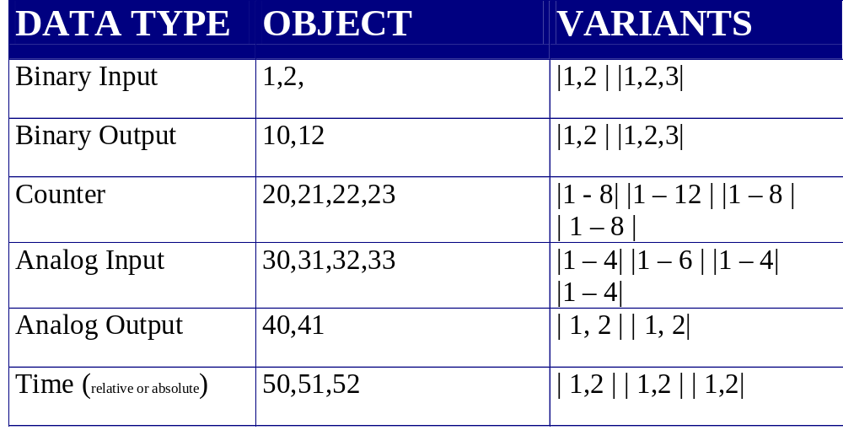
DNP
Tipos de objeto por categoría de objeto
© Grupo ABB
30 de septiembre de 2015| Deslizar80
Notes:
80

Slide 81
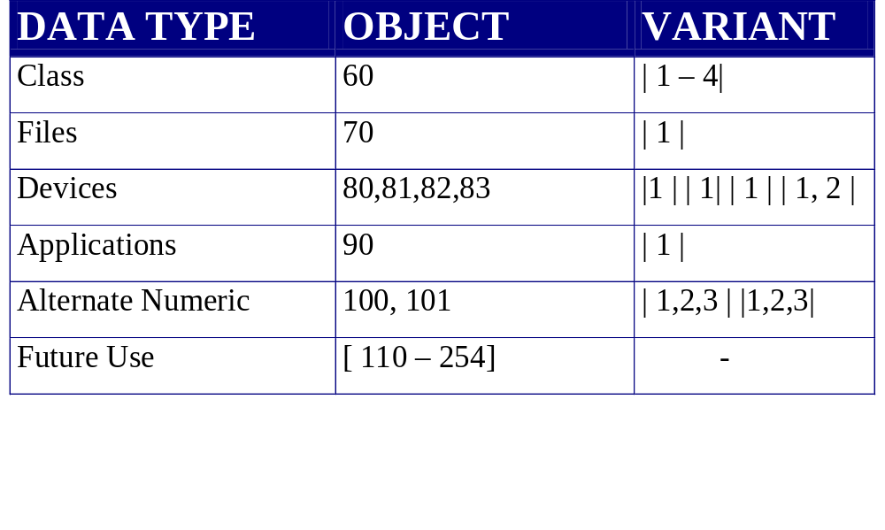
DNP
Tipos de objeto por categoría de objeto
© Grupo ABB
30 de septiembre de 2015| Deslizar81

Slide 82
DNP 3.0
Nivel 1
Maestría
ENVIAR
Esclavo
RESPONDER
Concentrador de datos
Anfitrión SCADA
Metro
Relé
Controlador de banco de tapas
Auto-reconectador
Solicitudes del maestro - Respuestas del esclavo
EsclavoDEBERAceptar solicitudes de:
  Lecturas de objetos de datos
  Lecturas de objetos de salida binaria/analógica *
  Operaciones de control para salidas binarias/analógicas
  Reinicios de indicación interna y en frío
  Medidas de retardo
  Escribe hasta la fecha y la hora
© Grupo ABB
30 de septiembre de 2015| Deslizar82
Notes:
AlláHay diferentes niveles de DNP: Nivel 1, 2 y 3

Slide 83
DNP 3.0
Nivel1
MaestríaDeberaceptar(con múltiples variaciones de objetos)
  Entrada binaria/analógica yEventos.
  Contador y ContadorEventos.
  Salida binaria/analógicaEstado.
MaestríadispositivoDeberser capaz de dividir el mensaje en partes componentes (analizar).

Slide 84
DNP 3.0
Nivel1
CARACTERÍSTICA OPCIONALImplementación.
  EsclavoOPCIONALMENTE PUEDEenviar respuestas no solicitadas.
  EsclavoOPCIONALMENTE NO PUEDEgenerar objetos de datos analizados si el maestro solicita dicha información.
  EsclavoOPCIONALMENTE PUEDEresponder sin apego al objeto de tiempo.
  EsclavoOPCIONALMENTE PUEDEenviar respuestas no solicitadasYLa capacidadDEBERser configurable.

Slide 85
DNP 3.0
Nivel2
Concentrador de datos
Dispositivo anfitrión
Relé
IED grande o RTU pequeño
ENVIAR
Nodo A
Maestría
REQUERIDO
Nodo B
Esclavo
RESPONDER
RESPONDER
ENVIAR
OPCIONAL
Solicitudes del nodo A - Responde el nodo B (estándar) Solicitudes del nodo B - Responde el nodo B (opcional)
EsclavoDEBERAcepta solicitudes de:
  CONGELAR en opciones de contador binario
  Analizar las solicitudes de lectura de varios objetos yOPCIONALMENTE PUEDEreportar objetos Contadores Congelados.
Maestro y el esclavoDEBERincorporar funciones DNP de nivel 1.
© Grupo ABB
30 de septiembre de 2015| Deslizar85
Notes:
El nivel 2 "más" significa que el dispositivo es compatible con algunos delas funcionalidades del Nivel 3.

Slide 86
DNP 3.0
¿Qué hace la capa de enlace de datos?
DNP puede permitir que un anfitrióny artefacto explosivo improvisado(Solicitud no solicitada) para actuar como maestro.
ÉlCapa de enlace de datos:
  Sincroniza datosintercambios
  Control Sreintentos de mensajes.
  Conecta y desconecta sesiones de acceso telefónico.
  Controla elcapa fisica.
  Proporciona servicios de mensajes (prioridad, notificación de errores).
  Establece y desconecta un DIAL UPconexión
  Establece elconstrucción de marcosen un DNP 3.0sesión.
  realizaevitación de colisionesde mensajes(enun nodo de respuesta no solicitado).
Notes:
Hace que el protocolo retroceda.compatible.

Slide 87
DNP 3.0
Capa de transporte
Élcapa de transporte indicala duración de una comunicaciónsesión
¿Por qué es necesario?
  Largomensajeslos que superan los 255 bytes se segmentan en varios mensajes.
  Éllargode datos DLC es 5bytes
  Éllargode la TL es 1byte.
  La longitud de datos restante es 255 - 5 -1 = 249 bytes.
  En caso de que alguna trama de datos esté corrupta, es posible que se realice una retransmisión de la trama corrupta.ocurrir.
  Permite el ensamblaje de mensajes grandes por parte de un anfitrión.dispositivo.

Slide 88
DNP 3.0
Informe de datos de clase
Datospuedeserobtenidoen una variedad de métodos:
  Pregunte por cada punto porobjetoyvariante.
  Permite reportar solo datos modificados.
  Permite la notificación prioritaria dedatos.
  Permite múltiples encuestasveces.
  Tener elanfitriónreportar los datos enclases.
    Clase 0
    Clase 1
    Clase 2
    Clase 3
Notes:
Las clases permiten priorizar los datos.
Clase 0 significa dame todos los datos que tienesen todos tus puntos.
La clase 3 son los datos menos críticos.

Slide 89
DNP 3.0
Informes no solicitados
El dispositivo esclavo envía datos aMaestrosin unMaestropetición:
  Reporta datos críticos cuando cambiaocurre.
  Capaz de reducir el sondeoveces.

Slide 90
CEI 61850
Es unestándar- no solo unprotocolo.
  Integración de monitoreo de estado, protección, automatización y control enIED.
  Digitalización de hilos de cobre
    CEI 61850-8-1→Especificación de mensaje de fabricación (MMS) yGenéricoEventos de Subestación Orientada a Objetos (GOOSE).
    CEI61850-9-2→ Valores de medición de muestra (SMV)
  Modelado de la subestación,equipo,yfunciones
  Protocolopila.
  Interoperabilidad por estandarización yverificación.

Slide 91
CEI 61850 objetivo de la norma
interoperabilidad
  Intercambiar información entre Electrónica InteligenteDispositivos (IED)de variosfabricantes
  Los IED utilizan esta información para sus propios fines.función.
GratisConfiguración.
  Libre asignación de funciones adispositivos.
  Admite cualquier filosofía de cliente: centralizada o descentralizadasistemas
Estabilidad a largo plazo
  Futuroprueba.
  Siga el progreso en la comunicación convencionaltecnología.
  Siga los requisitos del sistema en evolución necesariospor los clientes

Slide 92
CEI 61850
Modelo de datos
Gracias a esta representación, las funciones se pueden asignar a los objetos dentro de la subestación.
El esquema de direccionamiento tiene esto en cuenta vinculando los datos con la aplicación, el objeto y la ubicación dentro de la subestación.
Bradley.J1.Q08.A01.LD0.MMXU1.A.phsA
Bradley.J1.Q08.A01.LD0.MMXU1.A.phsB
Bradley.J1.Q08.A01.LD0.PTOC.Op.general
Bradley.J1.Q08.A01.LD0.XCBR1.Pos.stVal
Notes:
Modbus y DNPson datos de tipo registrado. IEC 61850 define los datos.

Slide 93
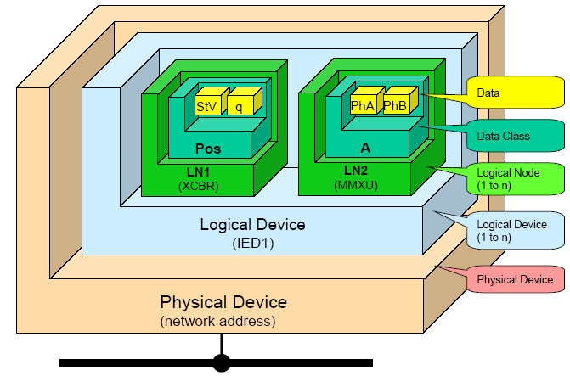
CEI 61850
Modelo de datos: nodo lógico
"UCA y 61850 para principiantes". – Douglaspie orgulloso
Notes:
93
El contenedor es el Dispositivo Físico, contiene
uno o más dispositivos lógicos, cada uno de los cuales contiene
uno o más nodos lógicos, cada uno de los cuales contiene
un conjunto predefinido de clases de datos, cada una de las cuales contiene datos.
Los modelos de datos se dividen en grupos lógicos denominados dispositivos, nodos, clases y datos. Cada elemento funcional se define como un nodo lógico. Un dispositivo físico (IED) puede albergar múltiples nodos lógicos en él. Cada nodo lógico es una colección de clases de datos estándar. Los posibles valores que se pueden asignar a las clases de datos se denominan datos. La figura anterior representa pictóricamente el dispositivo físico, los nodos lógicos, las clases de datos y los datos.

Slide 94
CEI 61850
Diferentes tipos de nodos lógicos.
LLN0, LPHD: IED y gestión de funciones
Pxxx: protección (PTOC, PIOC, PDIS, PDIF,….) (28)
Rxxx: relacionado con la protección (RREC, RSYN,RDRx, ….) (10)
Cxxx: relacionado con el control (CSWI, CILO, CALH, CCGR, CPOW)
Mxxx: medidas (MMXU, MMXN, MMTR, MHAI, MDIF, MSTA)
Axxx: funciones automáticas (ATCC, ANCR, ARCO, AVCO)
Gxxx: funciones genéricas (GGIO, GAPC, GSAL)
Sxxx: sensor/interfaz de monitoreo (SIMG, SIML, SARC, SPDC)
Txxx: transformador de medida (TCTR, TVTR)
xxx: interfaz de proceso de aparamenta (XCBR, XSWI)
Yxxx: proceso transformador si (YPTR, YLTC, YEFN, YPSH)
Zxxx: otros equipos relacionados con la energía (ZBAT, ZGEN, ZMOT,…)
Ixxx: interfaz y archivo (IHMI, ITCI, IARC, ITMI)

Slide 95
Modelado de subestaciones IEC 61850
La estructura de la subestación
Subestación Orlando
Orlando Substation
230kV
Bay D1
Bay D2
115 kV
Line X..Y
IED D1.1
IED D.1.2
Línea 1
Línea 2
D1
D2
Nivel de voltaje
CB1
Bahía
230kV
CB2
artefacto explosivo improvisado
CB3
T1
Línea 3
115kV
CB10
CB11
CB12
CB13
Línea X
Línea Y
Línea Z

Slide 96
CEI 61850
Ingeniería con SCL
  herramienta del sistemaAcercarse.
  Gracias a la ingeniería de formato de archivo común del sistema SAS se puede realizar bajo un soloherramienta.
  Esto proporciona un único punto de interacción con los archivos de configuración de todos los dispositivos, independientemente defabricante.
  El resultado final (archivo SCD) debe ser parte de la documentación final del sistema al igual que los elementos básicos de CC y CAson.

Slide 97
CEI 61850
Métodos de comunicación
  Servidor de cliente
    Similar aMaestro-esclavo.
    Los datos son publicados por el IED (Servidor).
    Suscripción de IED a datos (Cliente).
  De igual a igual
    Los datos son publicados por el IED (Servidor).
    Suscripción de IED a datos (Cliente).
    Altovelocidad.

Slide 98
CEI 61850
Servidor de cliente
  Obtenga información de los relés ymetros
  Mayor resolución deinformación.
  Baja integracióncostos
    Proceso de arrastrar y soltar gracias a SCLexpediente.
    Todos los fabricantes con el mismo nombreconvención.
    Menos posibilidades deerrores.

Slide 99
CEI 61850
Digitalizar cobre
Digitalizar cobre (GOOSE + SMV).
Gracias a la tecnología Ethernet y al modelo de datos mencionado anteriormente, podemos digitalizar el cobre:
  Señales binarias (GOOSE)
  Señales analógicas (GOOSE)
  Señales analógicas como entrada a funciones de protección y medida (SMV en el Process Bus).

Slide 100
CEI 61850
¿Qué es un mensaje GOOSE?
Subestación Orientada a Objetos GenéricaEvento.
Distribución rápida y fiable deinformación.
  Estado (posición del interruptor, disparo, arranque, alarmas, etc.)
  analógico (contadorvalores, etc..)
Actuación
  Mensajes rápidos Tipo 1A (Clase P2/P3) recibidos en 3ms.
    Esto incluye el tiempo de transmisión a los otros IED (similar a una conexión de salida a entrada entre 2 relés).

Slide 101
CEI 61850
¿Qué es un mensaje GOOSE?
Los mensajes GOOSE se basan en el cambioevento.
Los mensajes GOOSE incluyen funciones de diagnóstico (se envía periódicamente un "latido del corazón" a todos los dispositivos suscritos).
Los mensajes GOOSE son administrados por GCB (bloque de control GOOSE) dentroIED.
Los mensajes GOOSE envían "Conjuntos de datos" ante cambios deExpresar.

Slide 102
Resumen
ModBus, DNP 3.0 e IEC 61850
 | Año | RS-232 | RS-485 | ethernet | Descripciónde SS | Datos Descripción
ModBus | 1978 | SÍ | SÍ | SÍ | NO | NO
DNP | 1990 | SÍ | SÍ | SÍ | NO | NO
CEI 61850 | 2003 | NO | NO | SÍ | SÍ | SÍ

Slide 103

Conclusiones
Se han discutido varias interfaces de comunicación.
Se cubrieron protocolos y arquitecturas de comunicación.
Los ingenieros de protección y control requieren un conocimiento suficiente sobre las interfaces de comunicación, los protocolos y el equipo utilizado para garantizar la confiabilidad de los esquemas de protección y control.

Slide 104
Este seminario web presentado por:
ABB Power Systems Automatización y Comunicación
reliónRelés de serie– Plataforma flexible avanzada para protección y control
Serie RTU 500– Arquitectura probada, potente y abierta
MicroSCADA- Control y aplicaciones avanzadas
Tropos– Soluciones inalámbricas seguras, robustas y de alta velocidad
Combinamos productos innovadores, flexibles y abiertos con servicios de ingeniería y proyectos para ayudar a nuestros clientes a enfrentar sus desafíos.

Slide 105
Gracias por su participación
En breve, recibirá un enlace a un archivo de esta presentación.
Para ver un programa de seminarios web restantes en esta serie, o para más
información sobre las soluciones de protección y control de ABB, visite:
www.abb.com/relion

